Slide 1

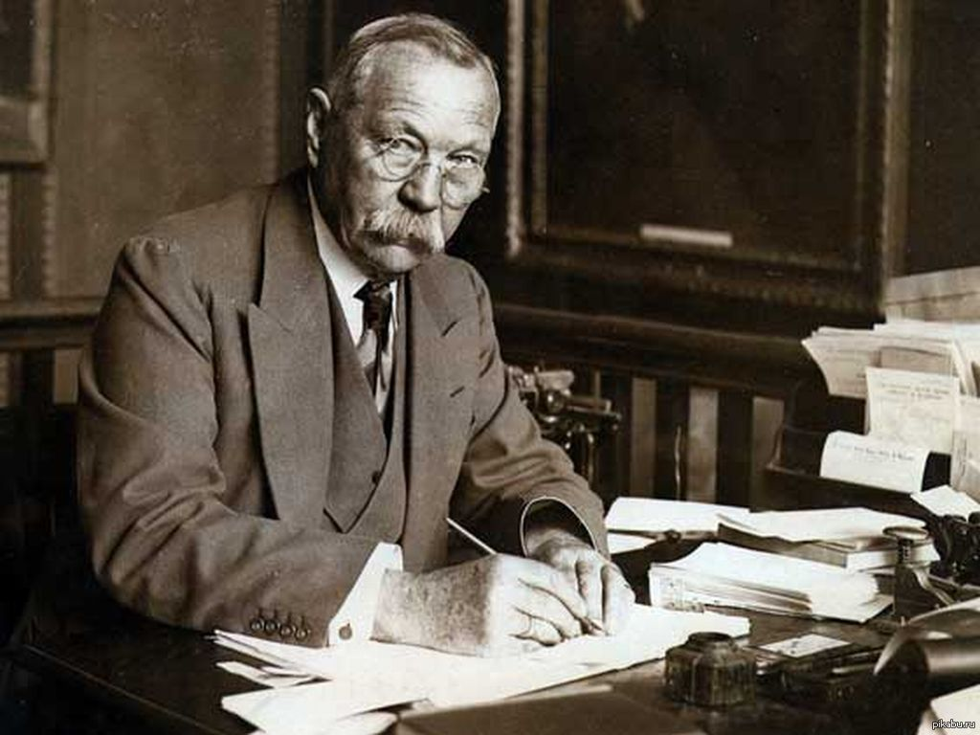


Sir Arthur Conan Doyle

Slide 2
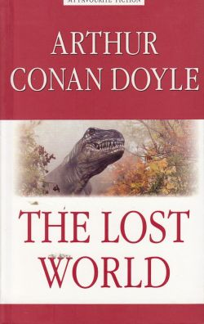

page 2

Slide 3

triumphantly – с триумфом
track – след
swamp – болото
clearing – очистка
slate-coloured – синевато-серый
scale – чешуя
broad – широкий
sight – поле зрения
clumsy – неуклюжий

Slide 4
hop – прыгать
thud – глухой стук
bunch – связка, охапка
shimmer – мерцать, переливаться
trunk – ствол
comrade – товарищ, компаньон
fake – мошенник, обманщик
specimen – образец
praise – хвалить, прославлять

Slide 5
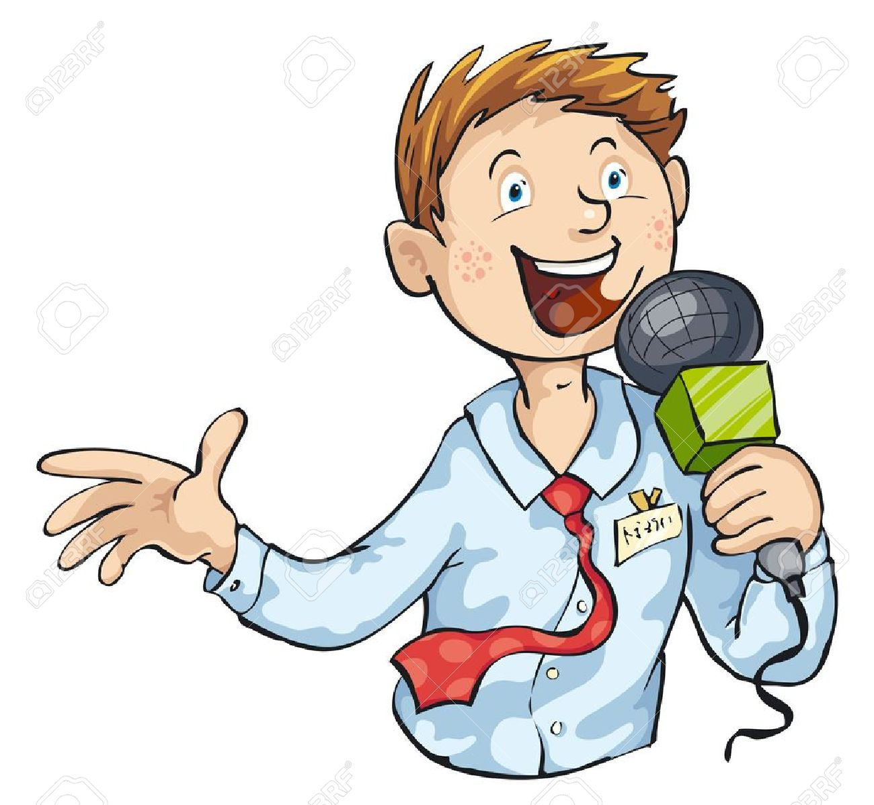
You are the correspondents of the newspaper “ English bridge”

Slide 6

ex 8 p 71, learn the words

